Slide 1
Проект«Коворкинг в детском саду: зачем и как? »
Сроки реализации проекта:01.09.2023-01.09.2024г.
Разработчики проекта: Руководитель-Е.С.Брагина
Творческая группа: Гусева И.В.,Косова Е.М.,Ражева Ю.А.,Литвиненко Е.В., Безпалько И.С.
Адрес проекта: 462428,Оренбургская область, город Орск ул.Васнецова 23 «А».

Slide 2

АННОТАЦИЯ
КРАТКОЕ ОПИСАНИЕ ПРОЕКТА:
Проект направлен на создание особого образовательного пространства в ДОУ,
которое способствует развитию способностей и творческого потенциала всех
участников образовательных отношений в дошкольной образовательной
организации – «Коворкинг – центра».
В процессе реализации данного проекта будут созданы
дополнительные возможности для развития творческих
способностей, общения, обмена опытом, повышения
компетентности в вопросах развития детей.

Slide 3


Участники проекта: дети дошкольного возраста, педагоги, родители воспитанников.

Slide 4

Актуальность: Современный детский сад – это особое образовательное пространство, в котором все участники образовательного процесса являются субъектами взаимоотношений, а педагог их партнером. Перед нами встал вопрос о реализации новых подходов в организации такого образовательного пространства в детском саду, которое было интересно и детям, и родителями, и специалистами учреждения. Мы решили создать пространство для детей, родителей и педагогов, где они могли бы реализовать свой творческий потенциал. Это должно быть такое открытое пространство, которое может вдохновить свежими идеями и возможностями.
Решением стал такой метод организации пространства, как Коворкинг. Коворкинг — это схема организации рабочего процесса, при которой в одном рабочем пространстве происходят разные, не всегда похожие виды деятельности. В образовательной организации коворкинг – это зона обучения в сотрудничестве, зона взаимодействия и развития способностей всех участников образовательных отношений.

Slide 5
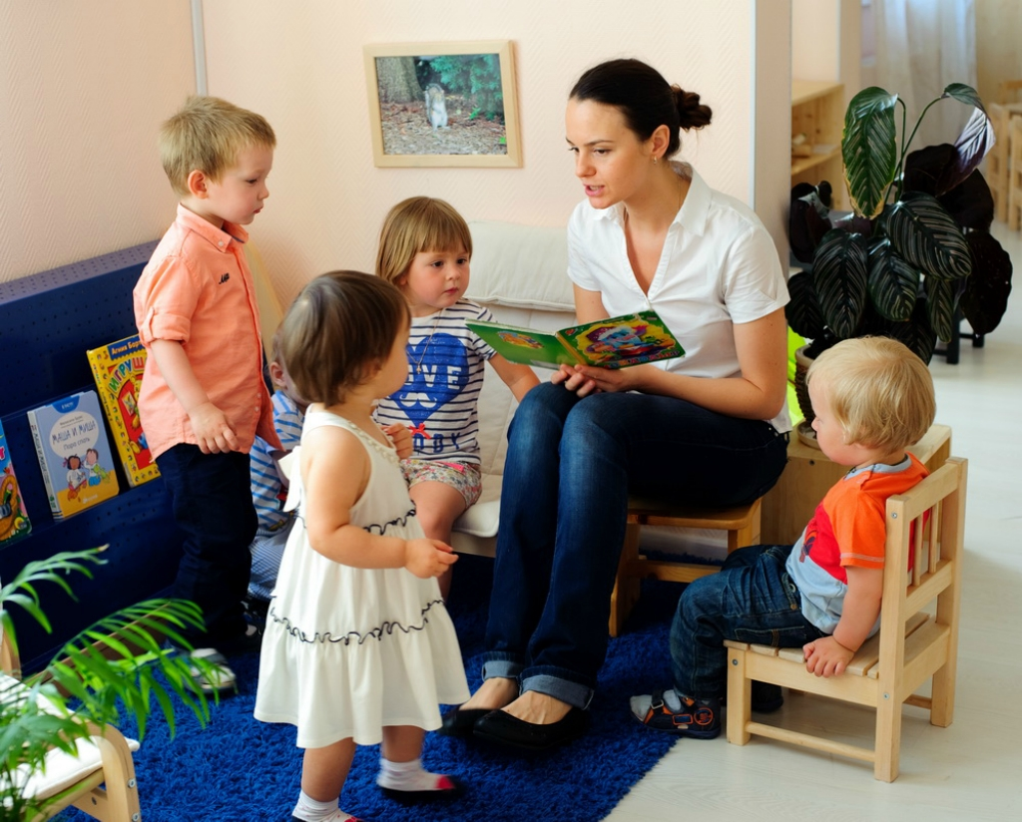

Проблема: Недостаточное оснащение пространства ДОУ разнообразными формами активности для совместной деятельности всех участников образовательных отношений.

Slide 6
Результаты проекта:
Создание и апробация модели коворкинг-пространства;
Повышение эффективности процесса воспитания и развития детей (повышение качества образования через активное внедрение новой формы организации образовательного пространства;
Включение педагогов в инновационную деятельность в области организации сотрудничества с родителями через образовательный коворкинг.
-организация предметно-пространственной среды в ДОО, расширение и обогащение её социального и предметного компонентов, необходимых для приобретения детьми социального опыта, ценностных ориентиров, принятых в обществе;
-создание «Интерактивной зоны», оборудованной современной интерактивной техникой(интерактивный стол, интерактивная доска, ноутбуки, магнитная доска, библиотека). Зона предназначена для совершенствования знаний и умений воспитанников и проведения мастер - классов для детей, родителей и педагогов.

Slide 7

ДЕЯТЕЛЬНОСТЬ В РАМКАХ ПРОЕКТА
Деятельность в рамках проекта включает в себя следующие механизмы и алгоритм действий:
1. Оформление и закрепление локальным актом творческой группы по разработке проекта.
2. Разработка структуры и плана работы коворкинг – центра.
«Образовательный коворкинг» предполагает оснащение пространства разнообразными формами активности, т.е. разделение пространства детского сада на несколько зон. Наш Образовательный коворкинг– это пространство, созданное для совместного развития и досуга родителей и детей. Нами были разработаны правила взаимодействия в рамках «Образовательного коворкинга», которые направлены на обеспечение безопасности всех ее участников.

Slide 8
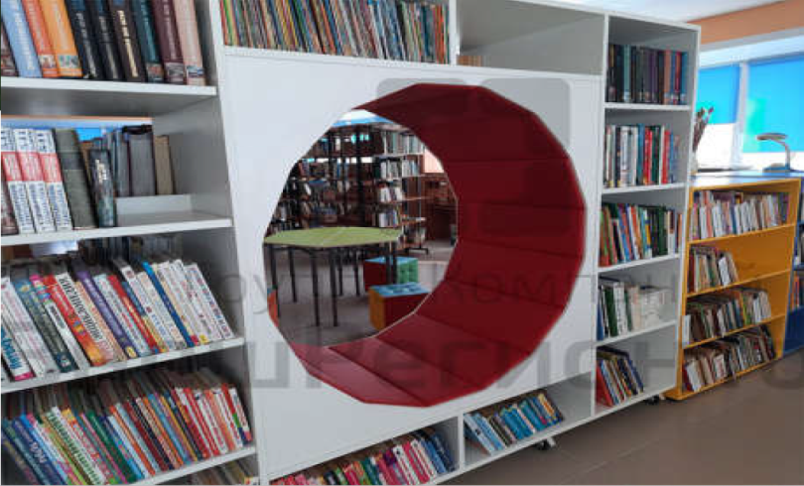
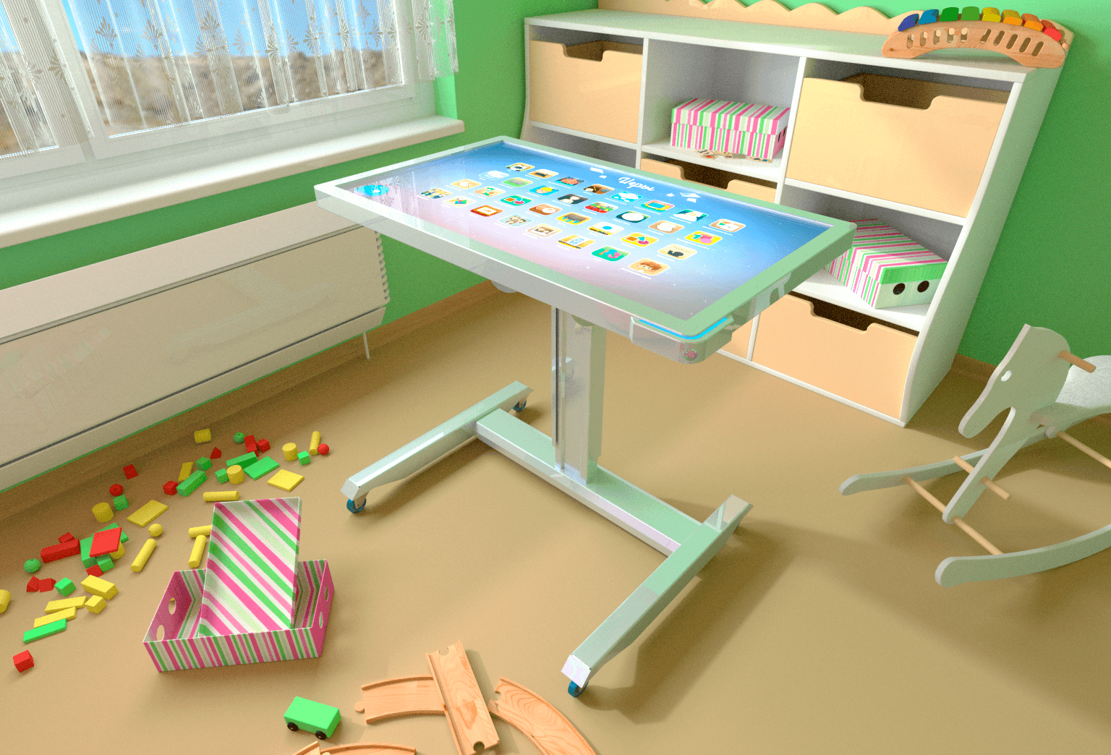
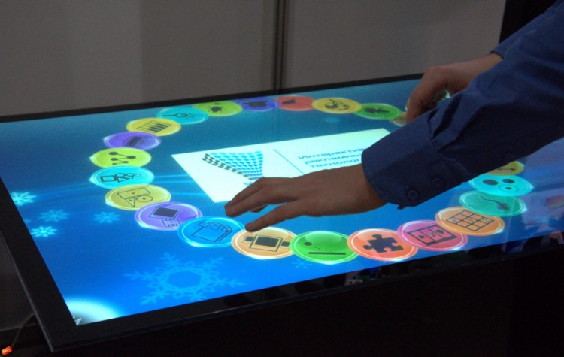
В нашем «коворкинг центре» планируется создание интерактивной зоны в 2024году:
«Интерактивная зона» будет оборудована магнитной доской, интерактивной доской, интерактивным столом, столиками с пуфами, стеллажами для дидактических материалов, развивающих и настольных игр, игр- головоломок. В этой зоне также располагается библиотека, организован обмен книгами.
Зона предназначена для совершенствования знаний и умений воспитанников
и проведения мастер - классов для детей, родителей и педагогов

Slide 9
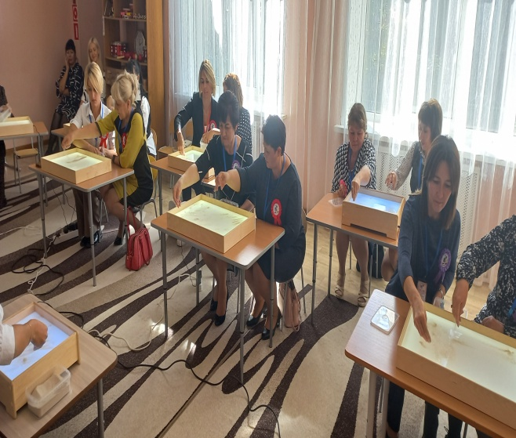
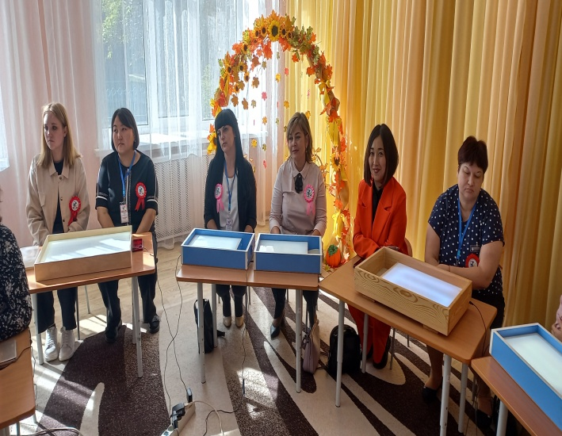
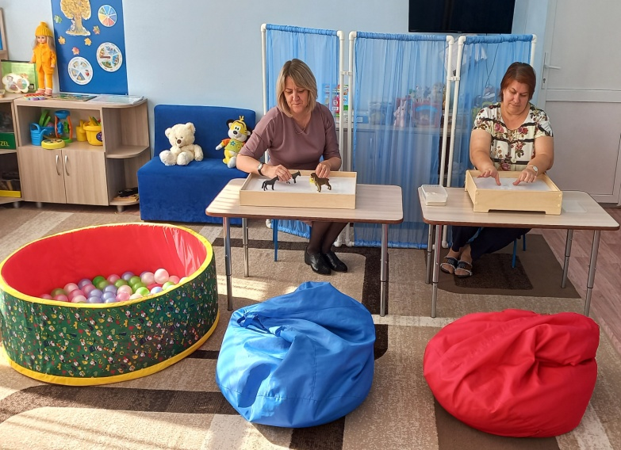
«Зона психологической разгрузки»
Оборудована мягкими «кресло-мешками», мягкими подушками, магнитофоном, фонотекой с релаксирующей музыкой, песочными планшетами. Зона предназначена для нормализации эмоционального состояния и проведения психологических гостиных и тренингов, мастер-классов.

Slide 10
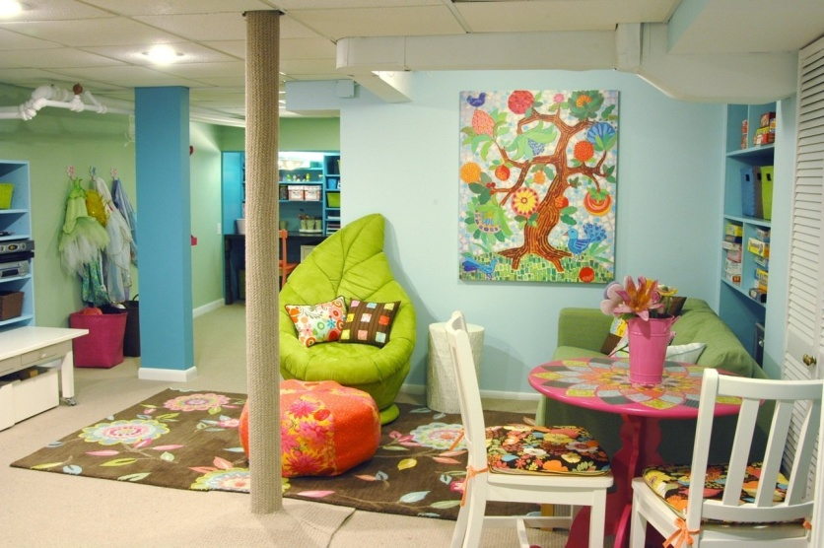
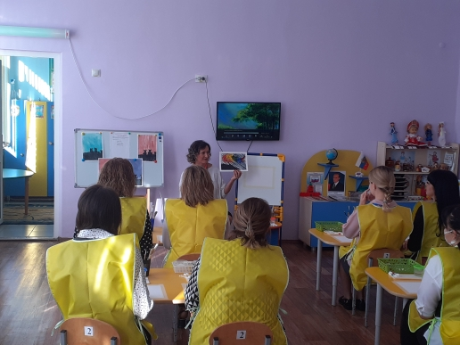
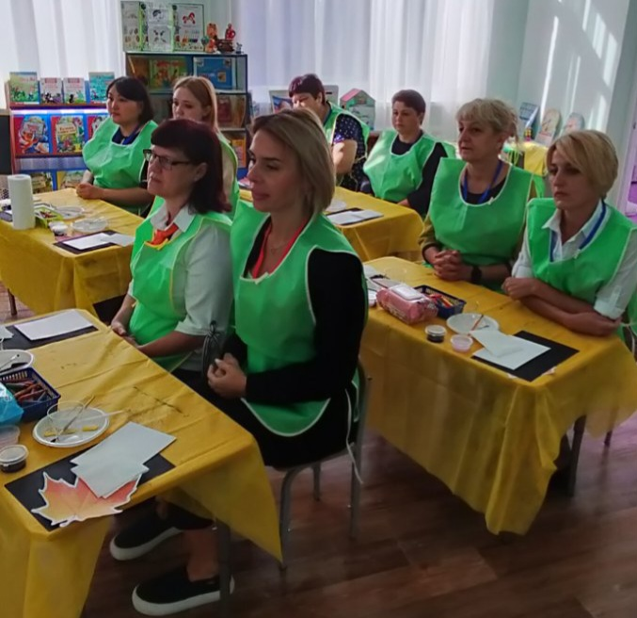
«Волшебная поляна»
Это место для творчества. Зона оборудована полками со сказками, цифрами, алфавитом, столом, стеллажом с атрибутами для художественного творчества, мольбертами. Здесь родители и дети могут читать, рассказывать друг другу сказки, творить, воплощать все свои творческие идеи, создавать свои собственные сказки и книги. Зона может использоваться для творческих мастерских.

Slide 11

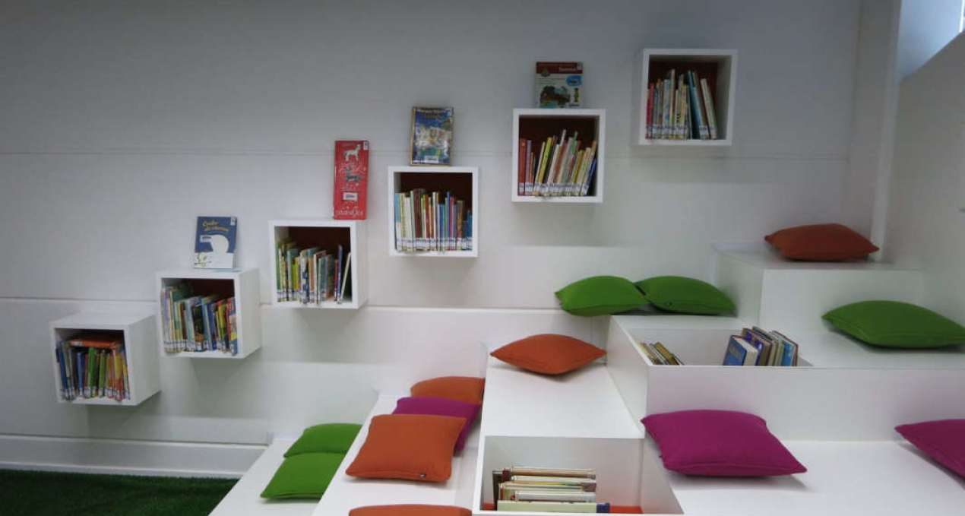
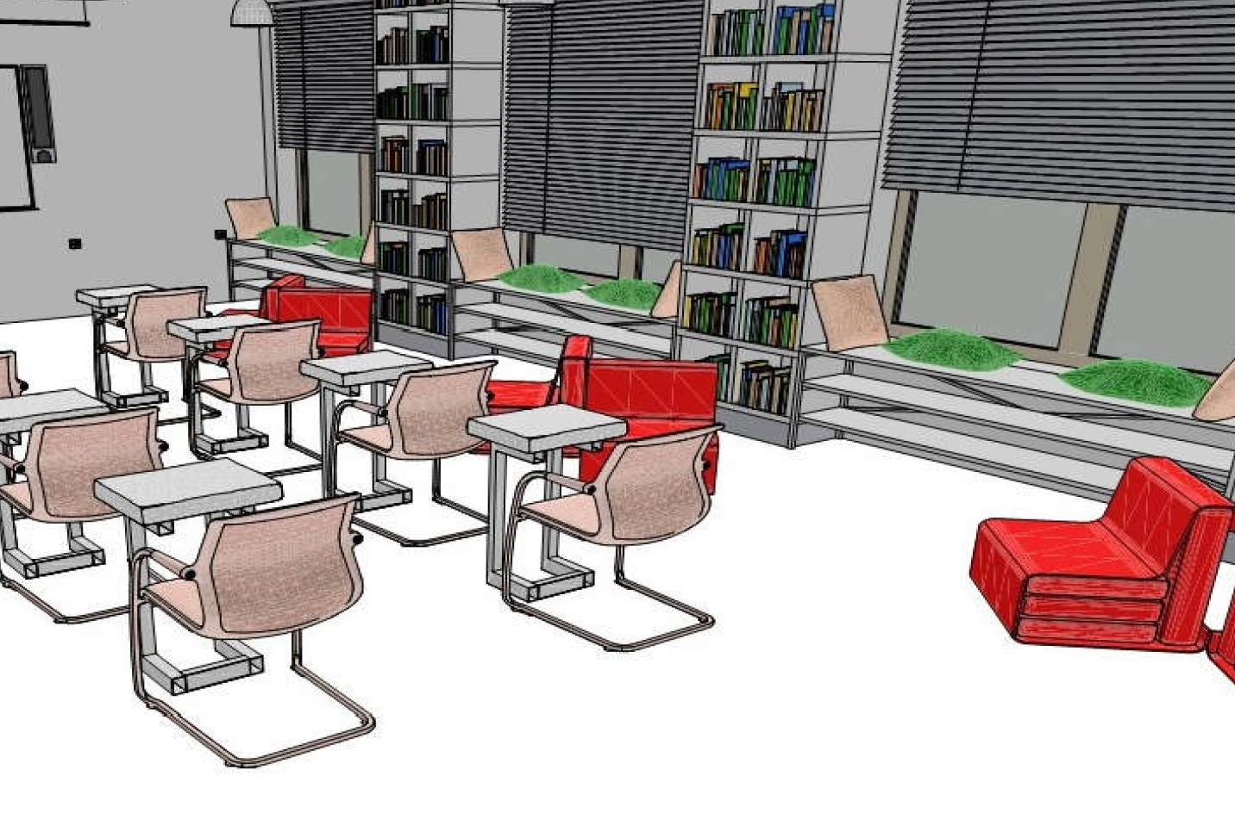

Slide 12

Вся деятельность в образовательном коворкинге проходит в соответствии с планом работы для педагогов. Свободная деятельность детей и родителей в коворкингах в любое удобное для них время. Совместная деятельность в коворгингах помогает лучше узнать друг друга сближает детей и родителей, и является приятным совместным времяпровождением, стимулирует развитие творческой инициативы, помогает выявить личные интересы и увлечения ребенка.

Slide 13
СПАСИБО ЗА ВНИМАНИЕ!

